Slide 1
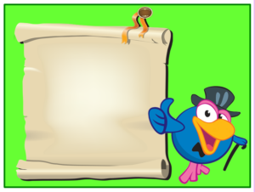
Сказка.
Шаблон №6
Шайдурова Валентина Федоровна
Учитель английского языка
ГБОУ «Школа №106»
Санкт-Петербург

Slide 3
http://nayrok.ru/kartinki/page/2

